Slide 1
Муниципальное образование Туапсинский район
БЮДЖЕТ ДЛЯ ГРАЖДАН
Исполнение бюджета
за 2014 год

Slide 2

БЮДЖЕТ МУНИЦИПАЛЬНОГО ОБРАЗОВАНИЯ
ТУАПСИНСКИЙ РАЙОН
Утвержден решением Совета муниципального образования Туапсинский район от 17 декабря 2014 года № 233 "О бюджете муниципального образования Туапсинский район на 2015 год и на плановый период 2016 и 2017 годов".
Публичные слушания по проекту бюджета на 2015 год и плановый период 2016 и 2017 годов проведены 02 декабря 2014 года.
Публичные слушания об исполнении бюджета проведены 10 апреля 2015 года.

Slide 3
Порядок составления, рассмотрения и утверждения годового отчета об исполнении бюджета муниципального образования Туапсинский район
Годовой отчет об исполнении бюджета муниципального образования Туапсинский район составляется финансовым управление администрации муниципального образования Туапсинский район и представляется главе муниципального образования Туапсинский район
Администрация муниципального образования Туапсинский район не позднее 1 апреля текущего года направляет в Контрольно-счетную палату муниципального образования Туапсинский район для подготовки заключения:
*годовой отчет об исполнении бюджета муниципального образования Туапсинский район
*иные документы, подлежащие представлению в Совет муниципального образования Туапсинский район одновременно с годовым отчетом об исполнении бюджета муниципального образования Туапсинский район
Контрольно-счетная палата муниципального образования Туапсинский район:
*осуществляет внешнюю проверку годового отчета об исполнении бюджета муниципального образования Туапсинский район
*готовит заключение на годовой отчет об исполнении бюджета муниципального образования Туапсинский район в срок, не превышающий один месяц со дня его представления
*представляет заключение на годовой отчет об исполнении бюджета муниципального образования Туапсинский район в Совет муниципального образования Туапсинский район с одновременным направлением в администрацию муниципального образования Туапсинский район
Глава муниципального образования Туапсинский район:
*после получения заключения Контрольно-счетной палаты муниципального образования Туапсинский район в течении 10 дней назначает публичные слушания по отчету об исполнении бюджета муниципального образования Туапсинский район
*не позднее 1 мая текущего года представляет в Совет муниципального образования Туапсинский район годовой отчет об исполнении местного бюджета
Годовой отчет об исполнении бюджета муниципального образования Туапсинский район утверждается решением Совета муниципального образования Туапсинский район с указанием общего объема доходов, расходов и дефицита (профицита) бюджета

Slide 4


♦Подводя итоги работы за прошедший год хотелось бы отметить что, в 2014 году в Туапсинском районе наблюдался устойчивый экономический рост, а также положительная динамика достигнута в промышленном производстве, сельском хозяйстве, транспортной отрасли, санаторно-курортной отрасли. Значительно снижены убытки убыточных предприятий, повысился уровень жизни населения.
♦Формированию показателей экономического роста способствовала плановая экономическая политика руководителей крупных и средних предприятий района, направленная на сохранение и развитие производства, работа сотрудников администрации района с руководителями предприятий по своевременному предоставлению достоверной отчетности в Краснодарстат, обеспечению открытости информации.
♦В структуре отраслей обрабатывающих производств по крупным и средним предприятиям района лидируют производство нефтепродуктов (88,6 % объема выпускаемой продукции) и производство пищевых продуктов (6,6 %).

Slide 5
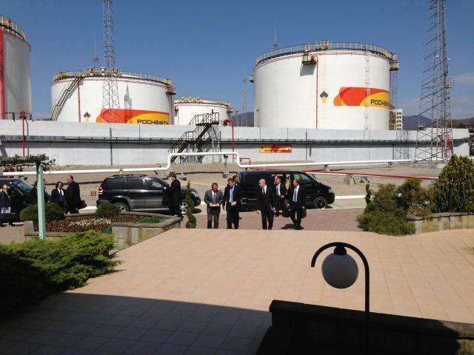
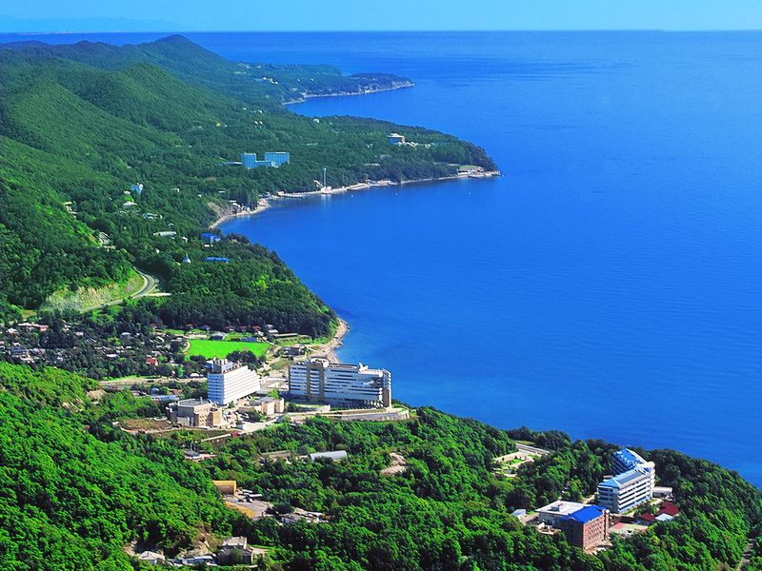
♦ Производство нефтепродуктов представлено в районе крупнейшим промышленным предприятием ООО «РН - Туапсинский НПЗ», которое увеличило выпуск продукции в стоимостном выражении на 37,2 %.
♦ Для активизации инвестиционного процесса, улучшения инвестиционного климата на территории Туапсинского района в рамках муниципальной программы «Экономическое развитие муниципального образования Туапсинский район на 2014 год» предусмотрены мероприятия, направленные на увеличение инвестиционной привлекательности и формирование имиджевой политики района, на указанные цели программой предусмотрено
7 млн.руб.
Объем доходов на одного жителя –
17 287,3 рублей.
Объем расходов на одного жителя –
16 795,5 рублей.

Slide 6

ОСНОВНЫЕ ХАРАКТЕРИСТИКИ БЮДЖЕТА
Наименование показателей | Плановые показатели | Фактическое исполнение | % исполнения
ДОХОДЫ | 2 145,6 | 2 231,8 | 104%
РАСХОДЫ | 2 278,6 | 2 168,3 | 95,2%
Дефицит (-), профицит (+) | -133,0 | -63,5

Slide 7
Доходы бюджета муниципального образования Туапсинский район за 2014 год

Slide 8
Исполнение бюджета по налоговым, неналоговым доходам и прочим безвозмездным поступлениям за 2014 год

Slide 9
Поступления доходов в бюджет в разрезе отраслей за 2014 год

Slide 10
Исполнение бюджета муниципального образования
Туапсинский район по расходам за 2014 год
ВСЕГО РАСХОДЫ |  | РАСХОДЫ НА СОЦИАЛЬНУЮ СФЕРУ | ДРУГИЕ РАСХОДЫ
Уточненный бюджет | 2 278,6 | 1 763,8 | 514,8
Исполнено | 2 168,3 | 1 684,5 | 483,8
% исполнения | 95,2 | 95,5 | 94
Расходы бюджета
МО Туапсинский район в расчете на одного жителя:
17 621 руб.

Slide 11
ОБРАЗОВАНИЕ
Расходы – 1533,2 млн. рублей

Slide 12
КУЛЬТУРА
Расходы – 26,3 млн.руб.
Динамика расходов бюджета муниципального образования Туапсинский район за 2011-2014 годы

Slide 13
ЗДРАВООХРАНЕНИЕ
РАСХОДЫ –
71,5 млн. руб.
Органами местного самоуправления исполнены переданные государственные полномочия Краснодарского края:
Организация оказания медицинской помощи населению | 44 367,5 тыс. рублей
На предоставление мер социальной поддержки отдельным группам населения в обеспеченности лекарственными средствами и изделиями медицинского назначения | 15 094,4 тыс. рублей
На предоставление мер социальной поддержки жертвам политических репрессий, труженикам тыла, ветеранам труда, ветеранам военной службы, достигшим возраста, дающего права на пенсию по старости, в бесплатном изготовлении и ремонте зубных протезов (кроме изготовления из драгоценных металлов) в сложных клинических случаях зубопротезирования | 2 801,0 тыс. рублей
За счет средств местного бюджета осуществлены расходы на:
Содержание аппарата | 3 992,3 тыс. рублей
Реализацию мероприятий муниципальных программ, в том числе по программе кадрового обеспечения с целью привлечения специалистов в учреждения здравоохранения | 3 019,5тыс. рублей

Slide 14
ФИЗИЧЕСКАЯ КУЛЬТУРА И СПОРТ
РАСХОДЫ -
3,1 млн. рублей

Slide 15
СОЦИАЛЬНАЯ ПОЛИТИКА
РАСХОДЫ –
50,4 млн. рублей
Динамика расходов бюджета на социальную политику
Пенсионное обеспечение - 1,3 млн. рублей | - Доплата к пенсии муниципальным служащим
Социальное обеспечение населения - 1,6 млн. рублей | - Дополнительная денежная компенсация на усиленное питание доноров - 0,4 млн. руб.; - Социальная поддержка отдельных категорий граждан - 0,8 млн.рублей
Охрана семьи и детства – 40,9 млн. рублей | - Вознаграждение патронатным воспитателям - 0,4 млн. рублей; - Меры социальной поддержки детям-сиротам и детям, оставшимся без попечения родителей (проезд) - 21,4 млн. рублей; - Вознаграждение приемным родителям - 8,4 млн. рублей; - Компенсация части родительской платы - 10,5 млн. рублей
Другие расходы - 6,6 млн. рублей | - Организация оздоровления и отдыха детей; - Организация и осуществление деятельности по опеке и попечительству в отношении несовершеннолетних; - Реализация мероприятий краевых и муниципальных целевых программ

Slide 16
ОБЩЕГОСУДАРСТВЕННЫЕ ВОПРОСЫ
РАСХОДЫ - 225,8 млн. рублей
Функционирование высшего должностного лица субъекта Российской Федерации и муниципального образования (глава МО Туапсинский район) -
1,7 млн. рублей
Функционирование законодательных (представительных) органов государственной власти и представительных органов муниципальных образований (Совет МО Туапсинский район) -
1,8 млн. рублей
Другие общегосударственные вопросы - 117,2 млн. рублей
Функционирование Правительства Российской Федерации, высших органов исполнительной власти субъектов Российской Федерации, местных администраций (аппарат) -
81,0 млн. рублей
Обеспечение деятельности финансовых, налоговых и таможенных органов и органов финансового (финансово-бюджетного) надзора (Финансовое управление, Контрольно-счетная палата) -
24,1 млн. рублей

Slide 17
НАЦИОНАЛЬНАЯ БЕЗОПАСНОСТЬ И
ПРАВООХРАНИТЕЛЬНАЯ ДЕЯТЕЛЬНОСТЬ
РАСХОДЫ –
47,5 млн.руб.
Мероприятия по предупреждению и ликвидации ЧС
1 979,2 тыс. рублей
Расходы на мероприятия по предупреждению и ликвидации чрезвычайной ситуации, произошедшей 22 августа 2012 года - 46 173,1 тыс. рублей
Содержание МКУ "Спасательная служба Туапсинского района" –
38 082,6 тыс. рублей
Расходы на управление (Отдел ГО и ЧС) –
2 601,8 тыс. рублей

Slide 18
НАЦИОНАЛЬНАЯ ЭКОНОМИКА
РАСХОДЫ –
50,8 млн.рублей
Предоставлены субсидии на возмещение части процентной ставки по долгосрочным, среднесрочным и краткосрочным кредитам, взятым малыми формами хозяйствования -
5,2 тыс. рублей
Проведены мероприятия в области строительства, архитектуры и градостроительства (разработка правил землепользования) -
4 256,6 тыс. рублей
Осуществлена поддержка малого предпринимательства - 951,5 тыс. рублей
Предоставлены субсидии на возмещение расходов, образующихся от выполнения рейсов на муниципальных пригородных маршрутах, функционирование которых обусловлено социальной необходимостью -
3 782,1 тыс. рублей
Взнос в уставной капитал
ОАО "Туапсинское автотранспортное предприятие"
5 000,0 тыс. рублей
Реализация мероприятий муниципальной целевой программы "Создание системы комплексного обеспечения безопасности жизнедеятельности на территории МО Туапсинский район": приобретение серверного оборудования, систем видеонаблюдения -
16 005,9 тыс. рублей
Участие в инвестиционных форумах в рамках муниципальной программы "Формирование инвестиционной привлекательности МО Туапсинский район" -
6 332,1 тыс. рублей
Осуществлены расходы в рамках реализации муниципальной программы информатизации "Информационное общество МО Туапсинский район"-
4 450,7 тыс. рублей
Произведены расходы по найму выставочных площадей для размещения экспозиций, по организации и проведению районного семинара в рамках муниципальной программы "Развитие санаторно-курортного комплекса Туапсинского района"-
554,2 тыс. рублей
Осуществление отдельных государственных полномочий по организации проведения в Краснодарском крае мероприятий по предупреждению и ликвидации болезней животных
1 577,0 тыс. рублей
Муниципальная ведомственная целевая программа "Развитие агропромышленного комплекса на территории муниципального образования Туапсинский район"
1 293,7тыс. рублей

Slide 19
МУНИЦИПАЛЬНЫЙ ДОЛГ
МО Туапсинский район подтвердило репутацию надежного заемщика
Муниципальный долг МО Туапсинский район
на 1 января 2015 года в объеме 129,2.млн.рублей включает долговые обязательства прошлых лет и долговые обязательства, возникшие в 2014 году
За 2014 год привлечены заемные средства в объеме 60,0 млн.рублей, погашены обязательства в объеме 69,0 млн.рублей.
В ходе исполнения бюджета муниципального образования Туапсинский район в 2014 году заемные средства, в совокупности с доходами бюджета направлялись на исполнение расходных обязательств муниципального образования Туапсинский район, включая строительство и реконструкцию социально-значимых объектов в отраслях социальной сферы
Все платежи по погашению долга и уплате процентов в 2014 году осуществлены в полном объеме в установленные сроки

Slide 20
ОБРАЗОВАНИЕ
Расходы – 1533,2 млн. рублей

Slide 21
ВНЕДРЕНИЕ ПРОГРАММНО-ЦЕЛЕВЫХ ИНСТРУМЕНТОВ ПОВЫШЕНИЯ ЭФФЕКТИВНОСТИ БЮДЖЕТНЫХ РАСХОДОВ
251 млн.руб.

Slide 22





Slide 23
ФИНАНСОВОЕ УПРАВЛЕНИЕ АДМИНИСТРАЦИИ МУНИЦИПАЛЬНОГО ОБРАЗОВАНИЯ ТУАПСИНСКИЙ РАЙОН
Наш адрес: 352800, г.Туапсе, ул. Свободы, д.3
Телефон: (86167) 2-53-11,
ФАКС: (86167) 2-53-11
Адрес электронной почты: tuaprfin@mail.ru

